Slide 1
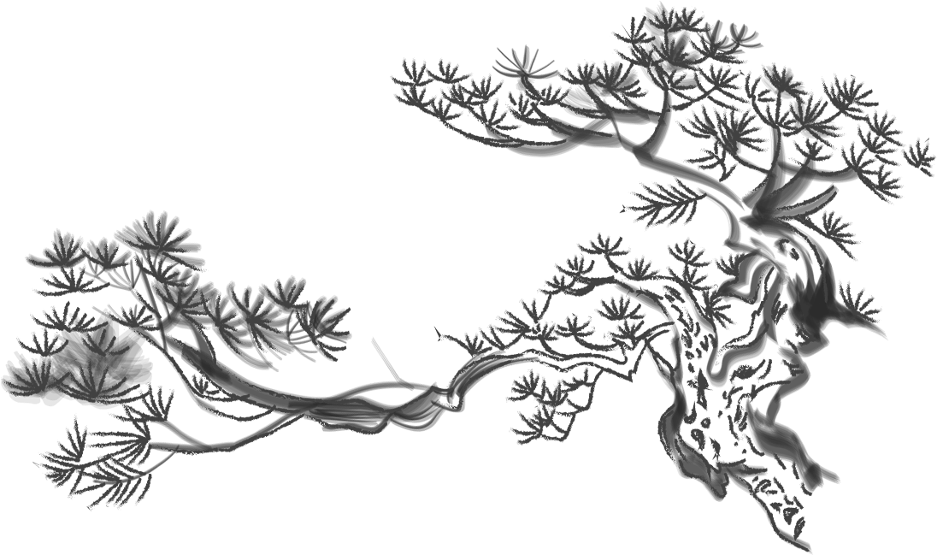
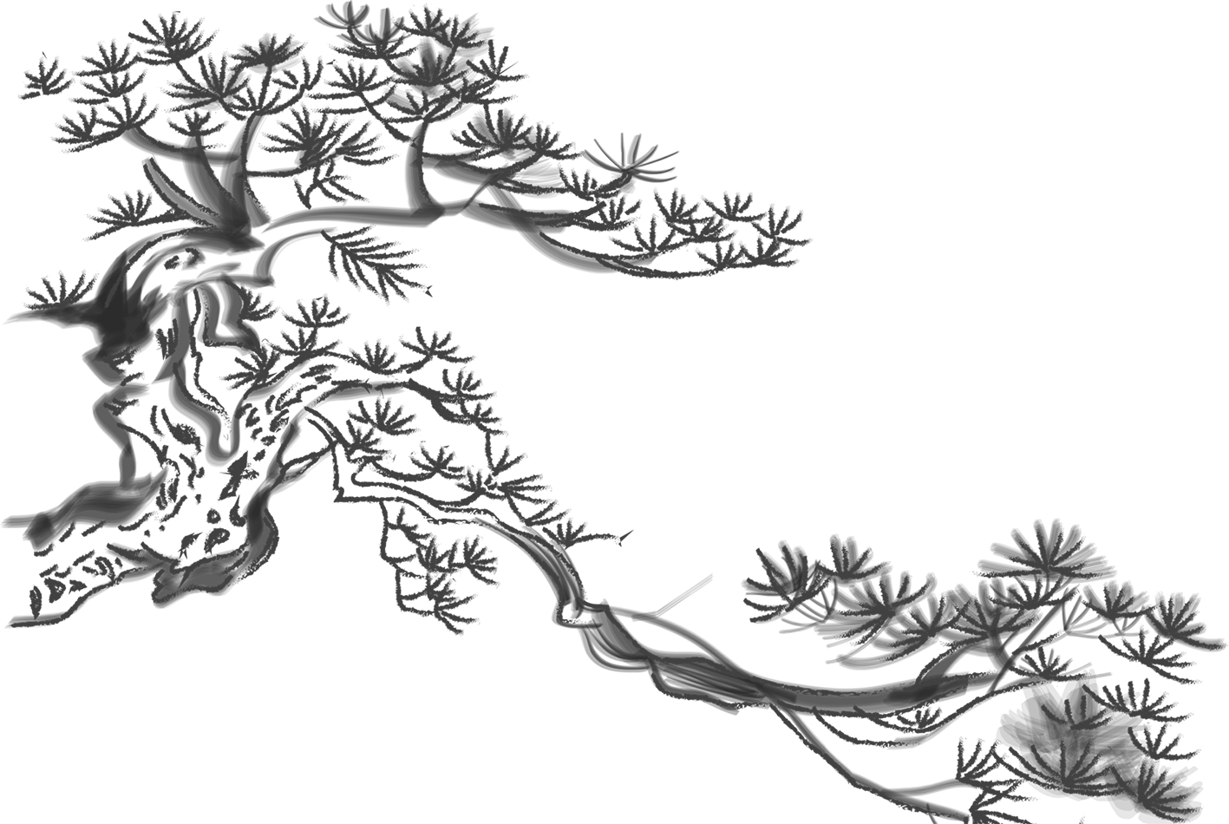
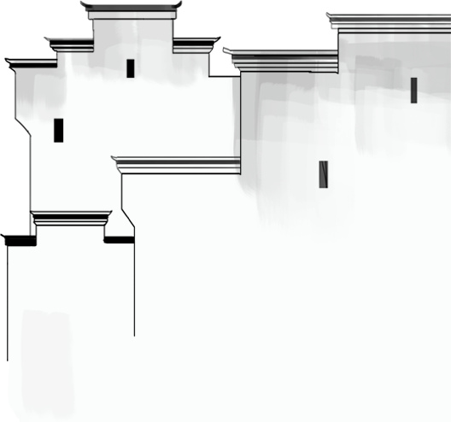
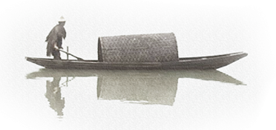
节庆文化
中国
文化
Notes:
素材：https://ibaotu.com/sucai/18438134.html, https://ibaotu.com/sucai/18289640.html, https://ibaotu.com/sucai/is1_1095.html
字体：https://ibaotu.com/Font/quanbu-0/7b3f7ceee60c96f7cbb9a5f4db3113e3.html
音乐：https://ibaotu.com/sucai/18254645.html

Slide 2
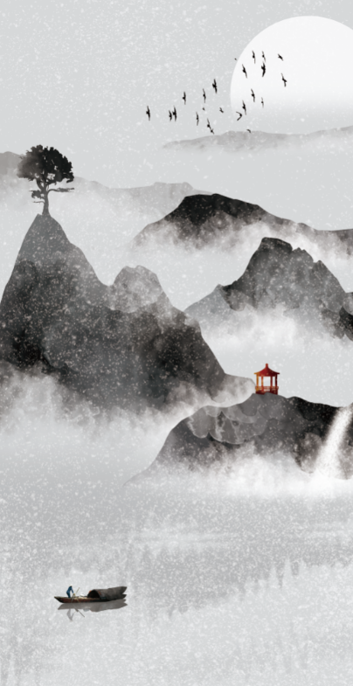
节庆文化
中国传统节日，随着中华民族在历史长河中走过了上千年的历程，它们根植于中国古代农耕文化，凝结着中华民族的民族精神和民族情感，承载着中华民族的文化血脉和思想精华，是中国源远流长的中华文化的重要组成部分。它们从远古走来，流传至今，体现了强大的文化凝聚力与生命力，在社会发展进程中具有非常重要的作用。

Slide 3
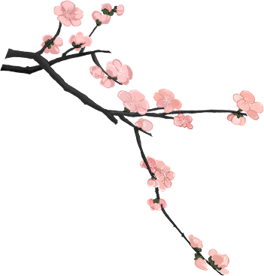
目录
第壹节
第贰节
第叁节
第肆节
春 节
元宵节
清明节
中秋节

Slide 4
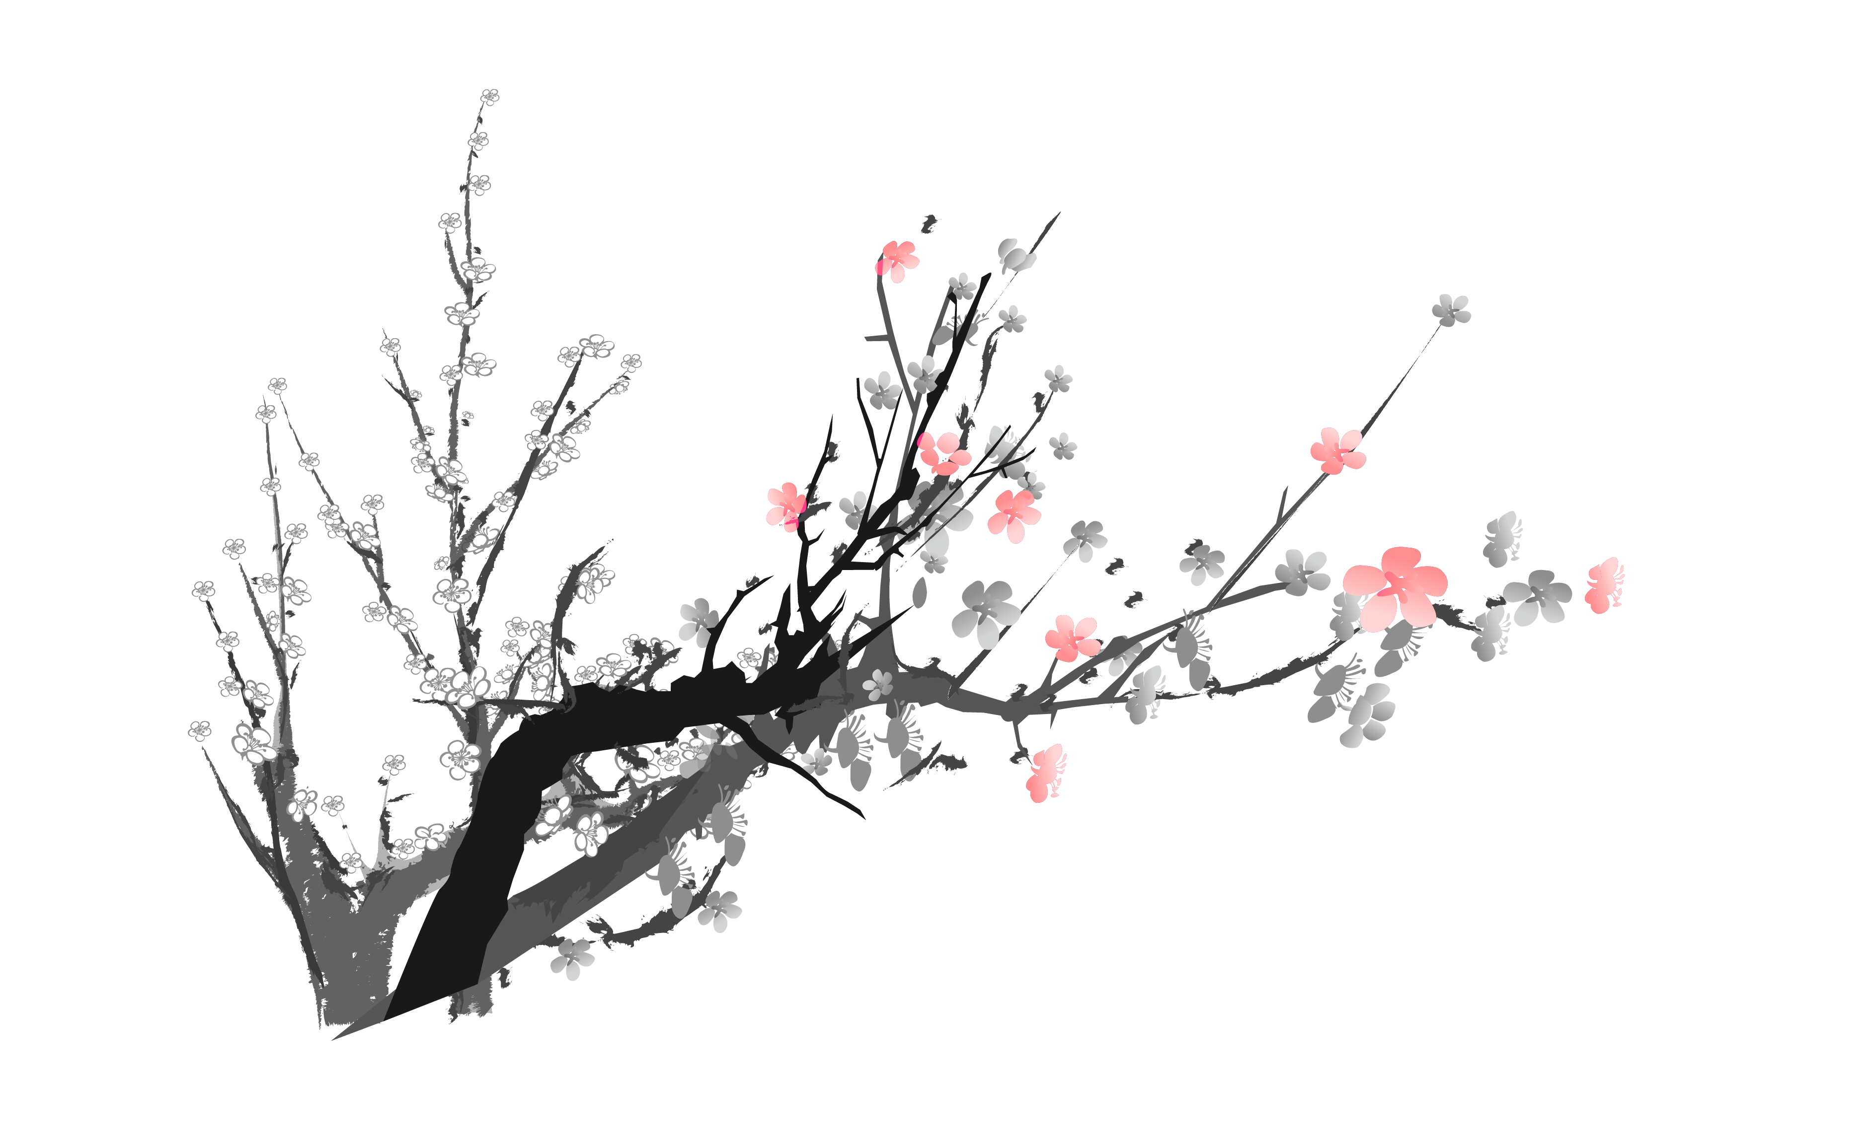
壹
春 节

Slide 5
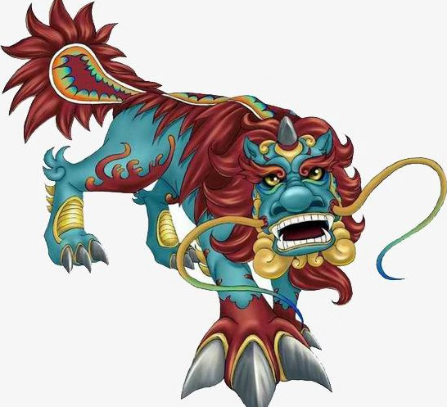
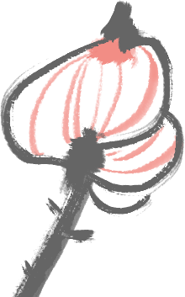
壹

Slide 6
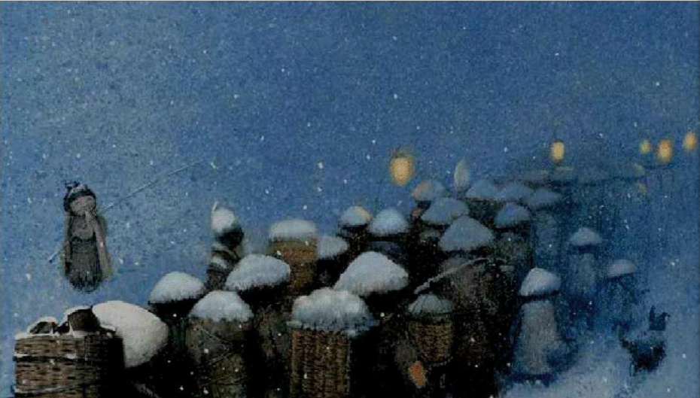
壹

Slide 7
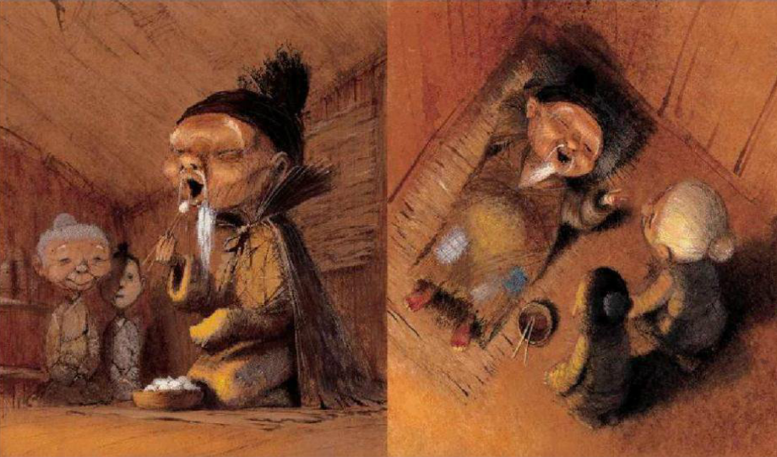
壹

Slide 8
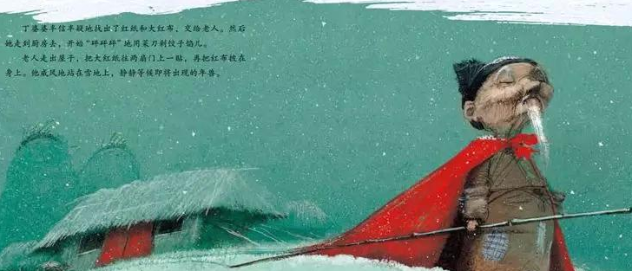
壹

Slide 9
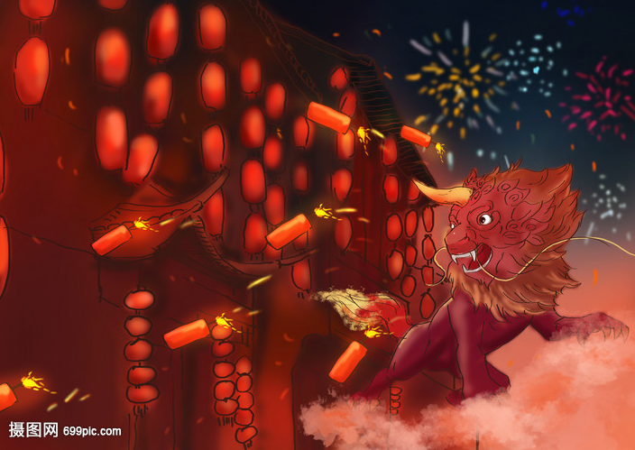
壹

Slide 10
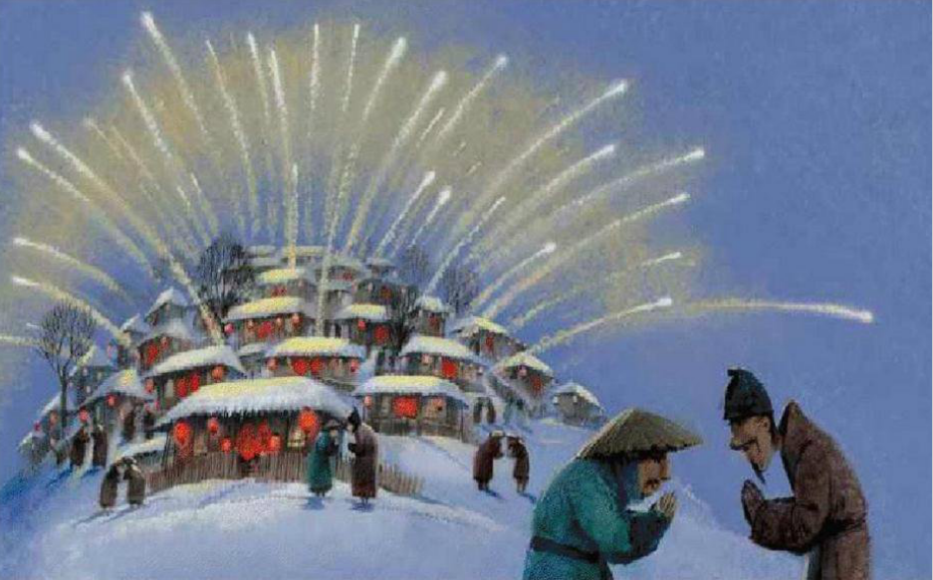
壹

Slide 11
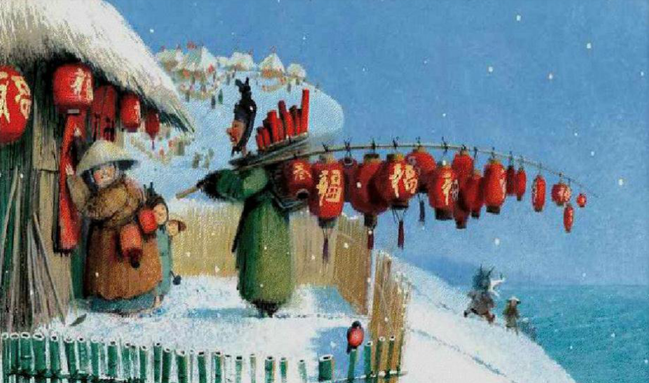
壹

Slide 12
壹
秊，谷孰也。尔雅曰。夏曰岁。商曰祀。周曰年。唐虞曰载。年者，取禾一孰也。从禾。千声。奴顚切。古音在十二部。春秋传曰。大有年。宣十六年经文。谷梁传曰。五谷皆孰为有年。五谷皆大孰为大有年。
——清·段玉裁《说文解字注》

Slide 13
壹
《说文解字注》
清·段玉裁

Slide 14
壹

Slide 15
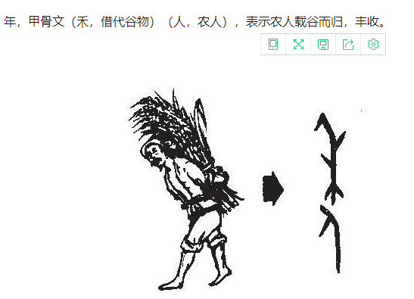
壹

Slide 16
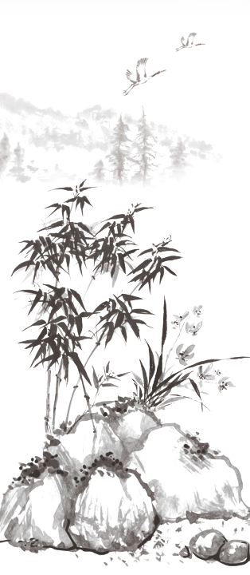
儒家思想
葡萄美酒夜光杯，欲饮琵琶马上催。醉卧沙场君莫笑，古来征战几人回。人闲桂花落，夜静春山空。月出惊山鸟，时鸣春涧中。
输入标题

Slide 17
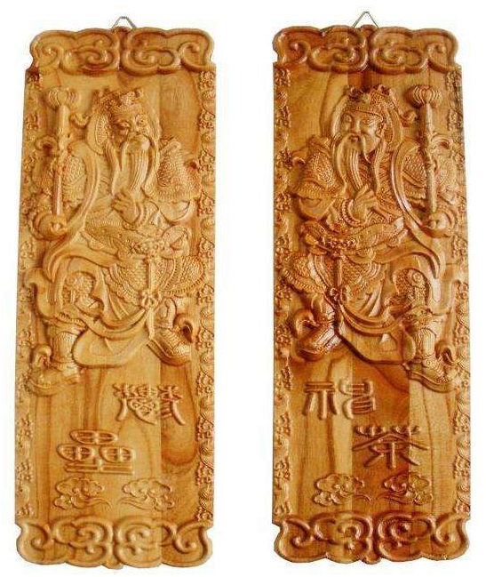
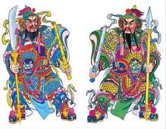
壹
郁垒 神荼
尉迟恭 秦琼

Slide 18
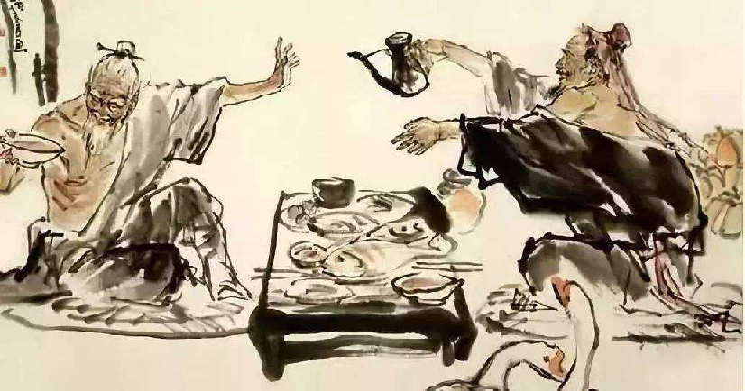
壹
屠苏酒起于晋，昔人有居草庵，每岁除夕，遗闾里，药一帖令囊浸井中。至元日取水置酒尊，合家饮之不病瘟疫。谓曰：屠苏酒，屠，割也，苏，腐也。言割腐草为药也。晋海西令问议郎董勋曰：正月饮酒，先小者，何也？勋曰：小者得岁,故先贺之。老者失岁，故后也。
—唐·韩鄂《岁华纪丽》

Slide 19
壹
屠苏酒起于晋，昔人有居草庵，每岁除夕，遗闾里，药一帖令囊浸井中。至元日取水置酒尊，合家饮之不病瘟疫。谓曰：屠苏酒，屠，割也，苏，腐也。言割腐草为药也。晋海西令问议郎董勋曰：正月饮酒，先小者，何也？勋曰：小者得岁,故先贺之。老者失岁，故后也。
—唐·韩鄂《岁华纪丽》

Slide 20
壹
年年最后饮屠苏，不觉年来七十余。
——苏辙
半盏屠苏犹未举，灯前小草写桃符。
——陆游

Slide 21
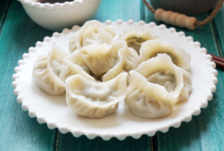
壹
壹

Slide 22
壹
壹
女娲
饺子
耳朵的形状
馅（线）
张仲景
祛寒娇耳汤
更岁交子 → 喜庆团圆 吉祥如意

Slide 23
贰
元 宵 节

Slide 24
贰
元宵节的由来：
传说：神鸟被射，天帝惩罚
记载：汉文帝纪念“平吕”
“太一神”祭祀活动

Slide 25
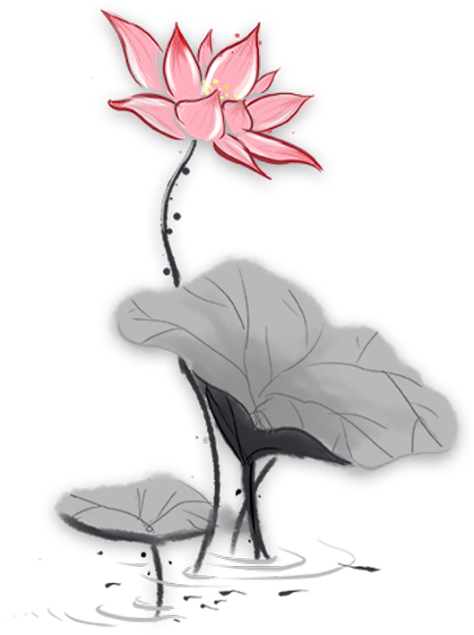
贰
正月十五夜
苏味道
火树银花合，星桥铁锁开。暗尘随马去，明月逐人来。游伎皆秾李，行歌尽落梅。金吾不禁夜，玉漏莫相催。

Slide 26
贰
元宵节的风俗：
风俗一：赏灯
风俗二：不宵禁
风俗三：相亲

Slide 27
叁
清 明 节

Slide 28
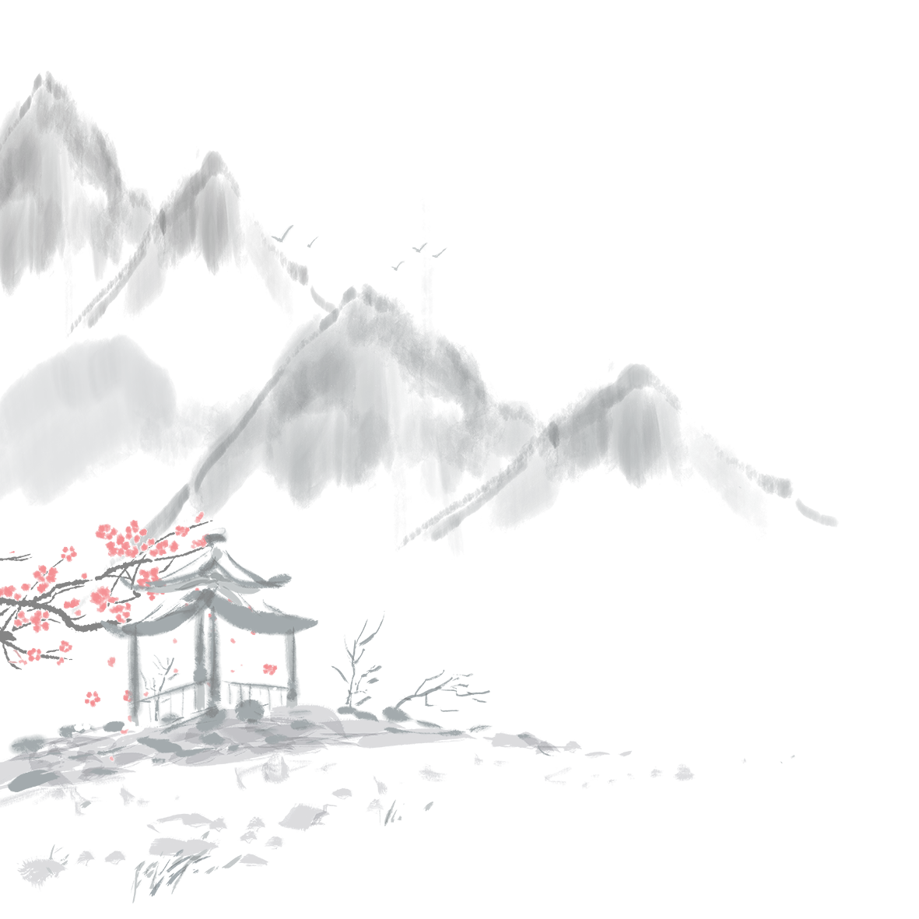
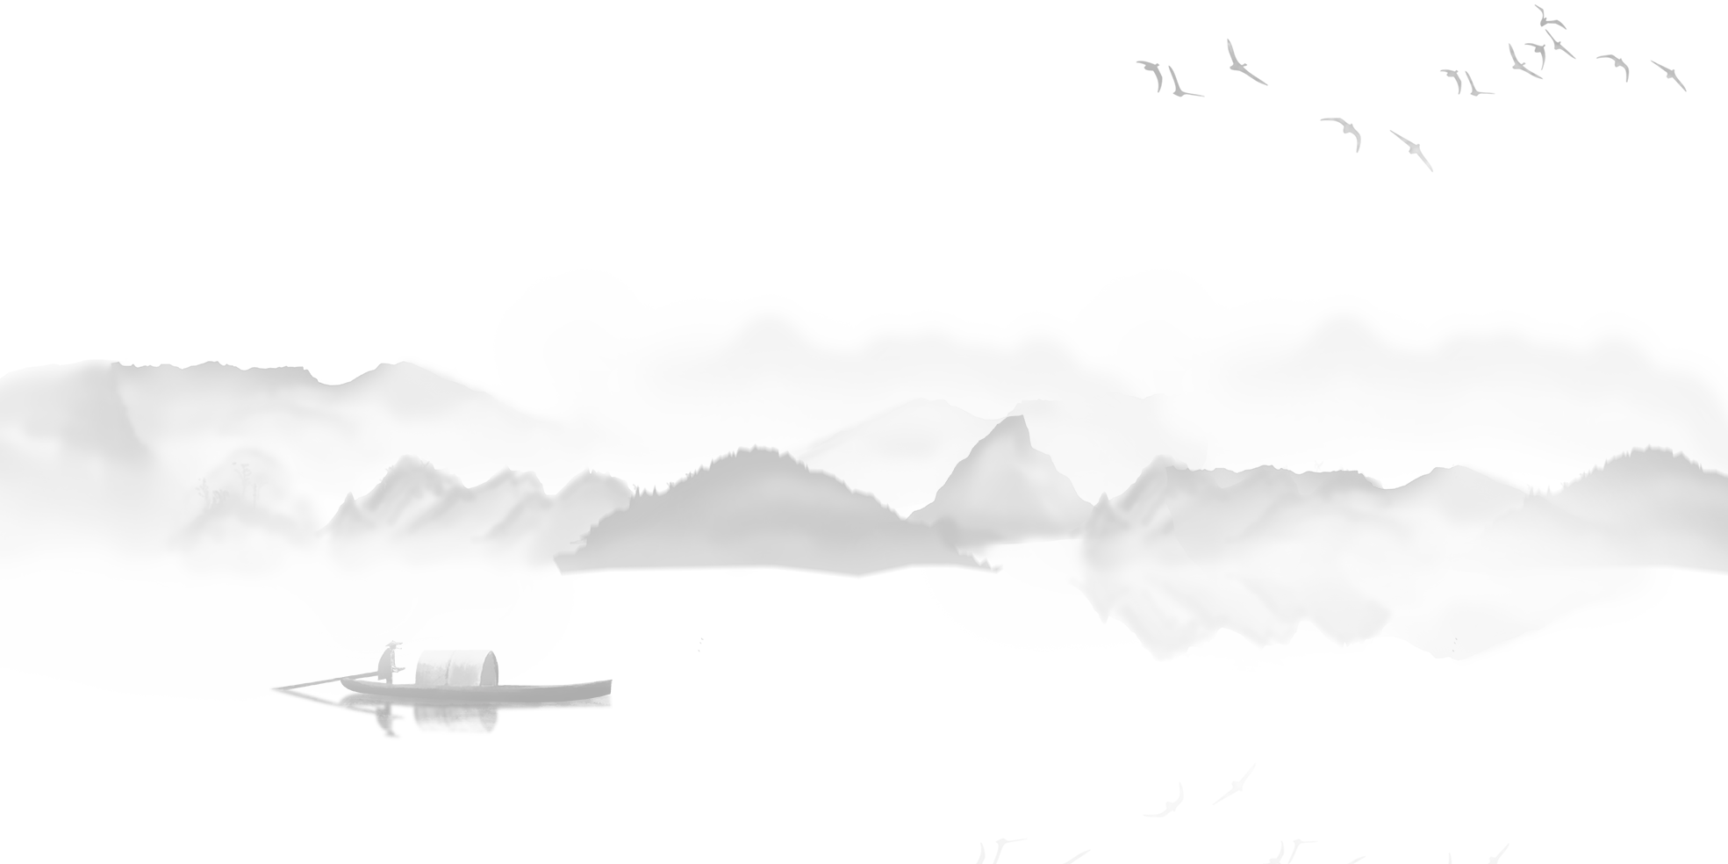
叁
万物至此，皆洁齐而清明。

Slide 29
叁
叁
上巳
}
寒食
现代的清明
清明

Slide 30
叁
《论语》：浴乎沂，风乎舞雩，咏而归。
中原民谣：二月二，龙抬头；三月三，生轩辕。
杜甫《丽人行》：三月三日天气新，长安水边多丽人。

Slide 31
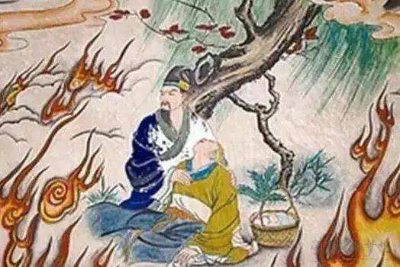

Slide 32
叁
割肉奉君尽丹心，
但愿主公常清明。
——介子推

Slide 33
叁
棠梨花映白杨树,
尽是死生别离处。
——白居易《寒食野望吟》

Slide 34
叁
清明扫墓，倾城男女，纷出四郊，提酌挈盒，轮毂相望。各携纸鸢线轴，祭扫毕，即于坟前施放较胜。
——清·潘荣陛《帝京岁时纪胜》
春之风自下而上，纸鸢因之而起，故有“清明放断鹞”之谚。
——《清嘉录》

Slide 35
叁
叁
礼敬祖先，慎终追远
踏青郊游，亲近自然
哀而不伤，天人合一

Slide 36
肆
中 秋 节

Slide 37
肆
月夕
八月节
团圆节

Slide 38
肆
“中秋夜迎寒”“秋分夕月（拜月）”
——《周礼》
天子春朝日，秋夕月；朝日以朝，夕月以夕。 ——《礼记》
人法地，地法天，天法道，道法自然。 ——老子《道德经》

Slide 39
肆
小饼如嚼月，中有酥与饴。
——苏轼《月饼》

Slide 40
肆
中秋月饼，以前门致美斋者为京都第一，他处不足食也。呈供月月饼到处皆有。大者尺余，上绘月宫蜡兔之形。
——富察敦崇《燕京岁时记》

Slide 41
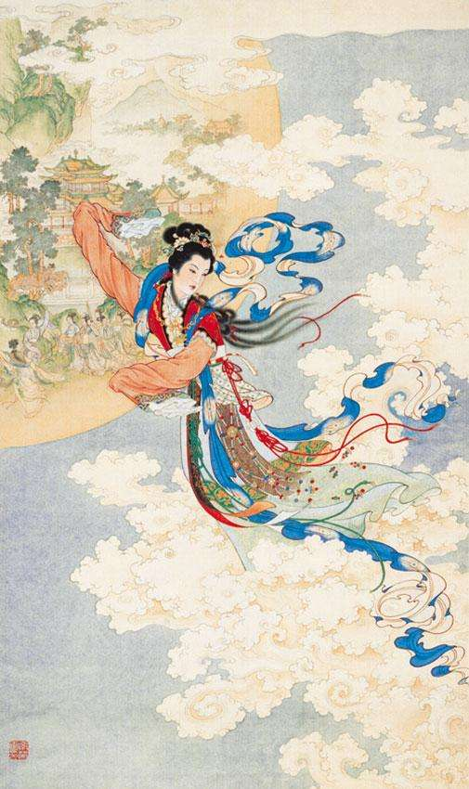
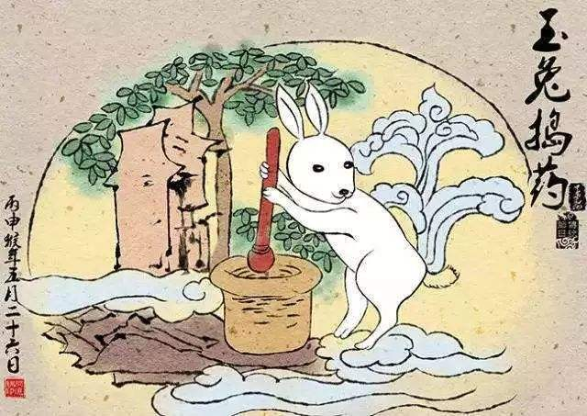
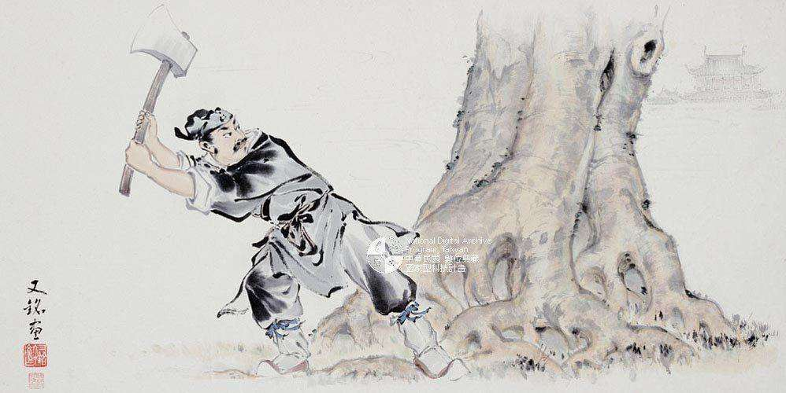
肆

Slide 42
肆
水调歌头
苏轼
明月几时有？把酒问青天。不知天上宫阙，今夕是何年。我欲乘风归去，又恐琼楼玉宇，高处不胜寒。起舞弄清影，何似在人间。
转朱阁，低绮户，照无眠。不应有恨，何事长向别时圆？人有悲欢离合，月有阴晴圆缺，此事古难全。但愿人长久，千里共婵娟。

Slide 43
肆
十五夜望月寄杜郎中
王建
中庭地白树栖鸦，冷露无声湿桂花。
今夜月明人尽望，不知秋思在谁家。

